Slide 1



Slide 2

Ledningsbäddar
Lars Johansson 2022-09-04

Slide 3
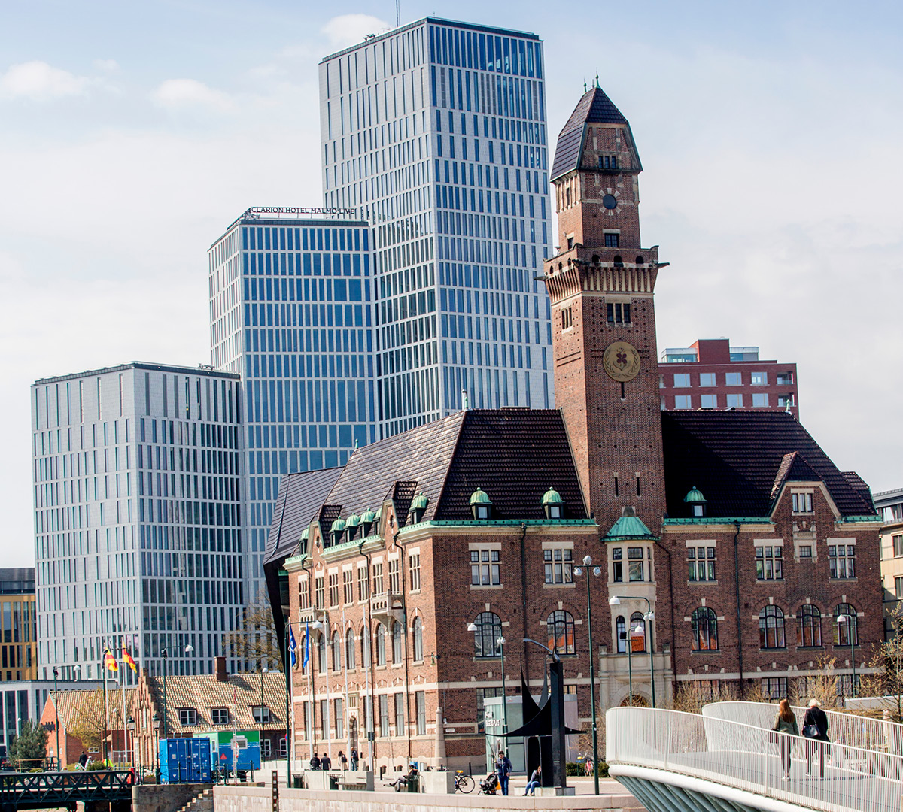
Ledningsbäddar
Utformning
Varianter
Förstärkningar.

Slide 4
Terrass
Terrass = bearbetad schaktbotten, t ex länshållen, som överlämnas till ledningsläggare.

Slide 5
Grundläggning av ledningar
Ungefär 15 cm mäktig / består av material som definieras i AMA eller i någon annan produktionsdokumentation.
Kringfyllning
Krav på kornstorleks-
fördelning och material-
typ
Resterande
Fyllning
Ledningsbädd
Krav på kornstorleksfördelning
och materialtyp

Slide 6
Varianter på ledningsbäddar
Förstärkt ledningsbädd, 15 + 30 cm = 45 cm.
Förstärkt ledningsbädd
Krav på kornstorleksfördelning
och materialtyp

Slide 7

Armerad ledningsbädd
Armerad ledningsbädd
Krav på kornstorleksfördelning
och materialtyp

Slide 8
Betongplatta /Pålar / Påldäck
Dåliga geotekniska förhållanden och tung belastning från ledningar.
Pålar
Betongplatta

Slide 9
Mer korrekt ledningssektion

Slide 10
Verifieringar inom geotekniken
Bärighet = hur mycket last kan vi lägga på jorden innan den går i brott
Sättningar = hur stora vertikalrörelser blir det av lasten
Stabilitet = finns det risk för skred eller ras?

Slide 11
Hjälpmedel
TK Geo 13 / TR Geo 13 / TRVINFRA-00230
Handboken Bygg
Skredkommissionens rapporter
Olika publikationer från Svenskt Vatten
Eurokod 7 (Geoteknik och Geokonstruktioner)
IEG TD (Tillämpningsdokument)
AMA Anvisningar

Slide 12
Hjälparbeten
Mättekniker – utsättning / inmätning
Geotekniskt stöd
Sanering → förberedande entreprenad
Se till så att man har tillfredsställande stabilitetsförhållanden → stödkonstruktioner, etappvis schaktning eller någon annan typ av tillfälllig förstärkning.
Riskinventering → + åtgärdsplan.

Slide 13
Hjälparbeten
Omhändertagande av vatten
→ hålla torr i schaktgropen (pumpning)
→ avleder vatten innan det rinner i schaktgropen (avskärande vi släntkrön)
Omläggning av ledningar → förberedande entreprenad
Kontakt med andra myndigheter.

